Slide 1
Scuola di Specializzazione in Otorinolaringoiatria
Direttore: Prof. Gian Gaetano Ferri
Dipartimento di Scienze Mediche e Chirurgiche (DIMEC)

Slide 2
Rete formativa della Scuola
Struttura di sede:
IRCCS Policlinico di S.Orsola, UOC di Otorinolaringoiatria e Audiologia
(Padiglione 5, Nuove Patologie)
Strutture collegate:
OSPEDALE CIVILE NUOVO "S.MARIA DELLA SCALA – IMOLA (BO)
OSPEDALE SANTA MARIA DELLE CROCI DI RAVENNA
- OSPEDALE "INFERMI" RIMINI
AZIENDA USL BOLOGNA - Sovrastruttura Otorinolaringoiatrie (Maggiore, Bellaria)
- OSPEDALE SANTA CROCE DI FANO
- P.O. 'SPIRITO SANTO' PESCARA

Slide 3
Piano didattico della Scuola
Didattica frontale
I anno:
ANATOMIA PATOLOGICA, ANATOMIA UMANA, FARMACOLOGIA, FISIOLOGIA, INFORMATICA, DIAGNOSTICA PER IMMAGINI E RADIOTERAPIA, OTORINOLARINGOIATRIA I
II anno:
LINGUA E TRADUZIONE INGLESE, MEDICINA LEGALE, OTORINOLARINGOIATRIA II
III anno:
AUDIOLOGIA, CHIRURGIA MAXILLO-FACCIALE, PEDIATRIA, OTORINOLARINGOIATRIA III
IV anno:
CHIRURGIA PLASTICA, NEUROLOGIA, ONCOLOGIA, OTORINOLARINGOIATRIA IV

Slide 4
Skills da raggiungere secondo il D.I. 68/2015
Lo specialista in Otorinolaringoiatria deve aver acquisito conoscenze teoriche, scientifiche e professionali nel campo della fisiopatologia, clinica e terapia delle malattie del distretto cranio-cervicale in età pediatrica ed adulta; sono specifici ambiti di competenza la diagnostica e la chirurgia dell'orecchio, del naso e dei seni paranasali, del cavo orale, della faringe, della laringe, dell'esofago cervicale e delle ghiandole salivari, della regione cervicale della tiroide, delle paratiroidi e della trachea cervicale.

Slide 5
Skills da raggiungere secondo il D.I. 68/2015
OBIETTIVI FORMATIVI
Obiettivi formativi integrati (ovvero tronco comune):
Lo specializzando deve aver acquisito una soddisfacente conoscenza teorica e competenza professionale nella diagnosi clinica e strumentale e nel trattamento, anche in condizioni di emergenza-urgenza, delle più diffuse patologie chirurgiche. Lo specializzando deve acquisire le conoscenze fondamentali di fisiopatologia dei diversi organi ed apparati, le conoscenze teoriche e pratiche necessarie per il riconoscimento delle malattie che riguardano i diversi sistemi dell’organismo, le conoscenze teoriche e pratiche dei principali settori di diagnostica strumentale e di laboratorio relative alle suddette malattie, l’acquisizione della capacità di valutazione delle connessioni ed influenze internistiche e specialistiche. Deve pertanto saper riconoscere i sintomi e i segni clinico-funzionali con cui si manifestano le malattie di vari organi ed apparati, avendo acquisito le conoscenze fondamentali diagnostiche, terapeutiche, psicologiche ed etiche necessarie per una visione globale del paziente e per valutare le connessioni intersistemiche.

Slide 6
Skills da raggiungere secondo il D.I. 68/2015
OBIETTIVI FORMATIVI
A tal fine deve maturare la capacità di inquadrare clinicamente il paziente sulla base dell'anamnesi e dell'esame obiettivo; sviluppare capacità diagnostiche critiche ed analitiche; acquisire familiarità con le principali procedure diagnostiche ed indagini laboratoristico-strumentali; riconoscere ed essere in grado di affrontare le principali emergenze mediche; familiarizzarsi con le risorse terapeutiche per programmarne l’uso ottimale e riconoscerne le indicazioni e controindicazioni, così come gli effetti di interazione e i possibili incidenti iatrogeni; acquisire le nozioni fondamentali relative alle metodologie di ricerca clinica ed alle sperimentazioni farmacologiche; conoscere le problematiche fondamentali relative a prevenzione, sanità pubblica e medicina sociale. Lo specializzando deve avere inoltre acquisito una soddisfacente conoscenza teorica e competenza professionale nel riconoscimento e nel trattamento, in condizioni di emergenza-urgenza, delle più diffuse patologie. Infine lo specializzando deve conoscere, sotto l'aspetto clinico e terapeutico, le più comuni patologie di competenza delle altre tipologie della classe.

Slide 7
OBIETTIVI FORMATIVI
Per la tipologia OTORINOLARINGOIATRIA (articolata in quattro anni di corso) gli obiettivi formativi sono:
obiettivi formativi di base: - l'apprendimento di approfondite conoscenze di anatomia, fisiopatologia e farmacologia correlate alla tipologia della Scuola; - le conoscenze necessarie per la valutazione epidemiologica e l'inquadramento dei casi clinici anche mediante sistemi informatici; - l'organizzazione e gestione dei servizi sanitari secondo le più recenti direttive, la conoscenza dei principi di asepsi ed antisepsi e delle problematiche inerenti l'organizzazione e l'igiene ambientale delle sale operatorie e dei reparti chirurgici; - l'acquisizione di competenze e di esperienza pratica necessaria per una valutazione clinica complessiva del paziente; la conoscenza degli aspetti medico-legali relativi alla propria professione e le leggi e i regolamenti che governano l'assistenza sanitaria. Lo specializzando deve inoltre acquisire la base di conoscenze necessarie ad organizzare e gestire la propria attività otorinolaringoiatra in rapporto alle caratteristiche delle strutture nelle quali è chiamato ad operare;

Slide 8
OBIETTIVI FORMATIVI
2. obiettivi formativi della tipologia della Scuola: - l'acquisizione attraverso il tronco comune delle conoscenze fondamentali rilevanti per l'esame clinico obiettivo e la medicina operatoria; - la conoscenza dello strumentario chirurgico e dei materiali di sutura nonché delle tecniche e metodiche chirurgiche tradizionali ed alternative; - una conoscenza di base e la relativa esperienza pratica necessarie a definire e verificare personalmente sulla base della valutazione complessiva della malattia e del paziente, una corretta definizione diagnostica della patologia nei singoli pazienti e l'indicazione al tipo di trattamento più idoneo in funzione dei rischi, dei benefici e dei risultati per ogni singolo malato; - essere in grado di affrontare e risolvere le problematiche relative all'impostazione e gestione del decorso pre e postoperatorio immediato e dei controlli a distanza sulla base di una valutazione complessiva della malattia e del paziente; - essere in grado di affrontare in prima persona l'esecuzione di atti operatori in urgenza; essere in grado di correlare le attività formative generali caratterizzanti con quelle specifiche caratterizzanti della tipologia della Scuola.

Slide 9
OBIETTIVI FORMATIVI
2. obiettivi formativi della tipologia della Scuola: Sono obiettivi formativi caratterizzanti della tipologia della Scuola (settore Scientifico Disciplinare MED/31 Otorinolaringoiatria): - l'acquisizione di conoscenze teoriche, scientifiche e professionali per lo svolgimento dell'attività assistenziale nel campo della fisiopatologia e della clinica delle malattie otorinolaringoiatriche in età pediatrica e adulta con specifica competenza nella semeiotica funzionale e strumentale, nella metodologia e nella terapia medica e chirurgica in otorinolaringoiatria e otoneuroradiologia. Sono obiettivi affini o integrativi: - l'acquisizione delle conoscenze di base, di quelle specifiche della classe, di quelle affini, e della relativa esperienza necessaria per diagnosticare e trattare patologie di interesse comune con le altre tipologie della classe o di altre classi; - la capacità di riconoscere, diagnosticare ed impostare il trattamento, definendo, in una visione complessiva, la priorità nei casi di patologie o lesioni multiple in pazienti che richiedono l'impiego necessario degli specialisti delle tipologie su ricordate.

Slide 10
OBIETTIVI FORMATIVI
2. obiettivi formativi della tipologia della Scuola: Sono attività professionalizzanti obbligatorie per il raggiungimento delle finalità della tipologia: aver frequentato un reparto di chirurgia generale e di chirurgia d'urgenza e pronto soccorso per un periodo di due bimestri. a) almeno 30 interventi di alta chirurgia, di cui il 10% come primo operatore. Il resto come secondo operatore; b) almeno 80 interventi di media chirurgia, di cui il 25% come primo operatore. Il resto come secondo operatore; c) almeno 325 interventi di piccola chirurgia, di cui il 40% come primo operatore (sono incluse le procedure di chirurgia endoscopica nonché quelle ambulatoriali e in D.H.). Il resto come secondo operatore. Dimostrare di aver prestato assistenza diretta e responsabile, con relativi atti diagnostici e terapeutici, ad un adeguato numero di pazienti in elezione, critici e in emergenza/urgenza. Lo specializzando potrà concorrere al diploma dopo aver completato le attività professionalizzanti.

Slide 11
OBIETTIVI FORMATIVI
2. obiettivi formativi della tipologia della Scuola: Lo specializzando, nell'ambito del percorso formativo, dovrà apprendere le basi scientifiche della tipologia della Scuola al fine di raggiungere una piena maturità e competenza professionale che ricomprenda una adeguata capacità di interpretazione delle innovazioni scientifiche ed un sapere critico che gli consenta di gestire in modo consapevole sia l’assistenza che il proprio aggiornamento; in questo ambito potranno essere previste partecipazione a meeting, a congressi e alla produzione di pubblicazioni scientifiche e periodi di frequenza in qualificate istituzioni italiane ed estere utili alla sua formazione.

Slide 12
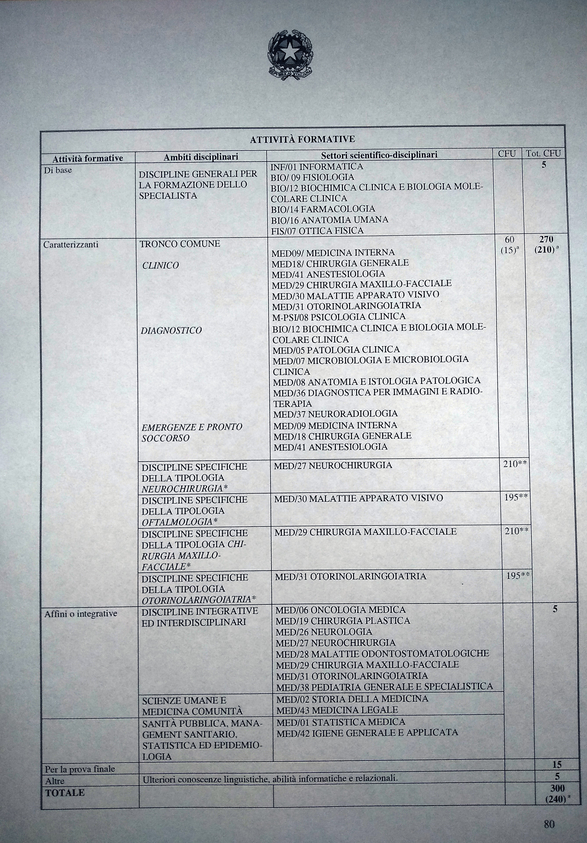

Slide 13
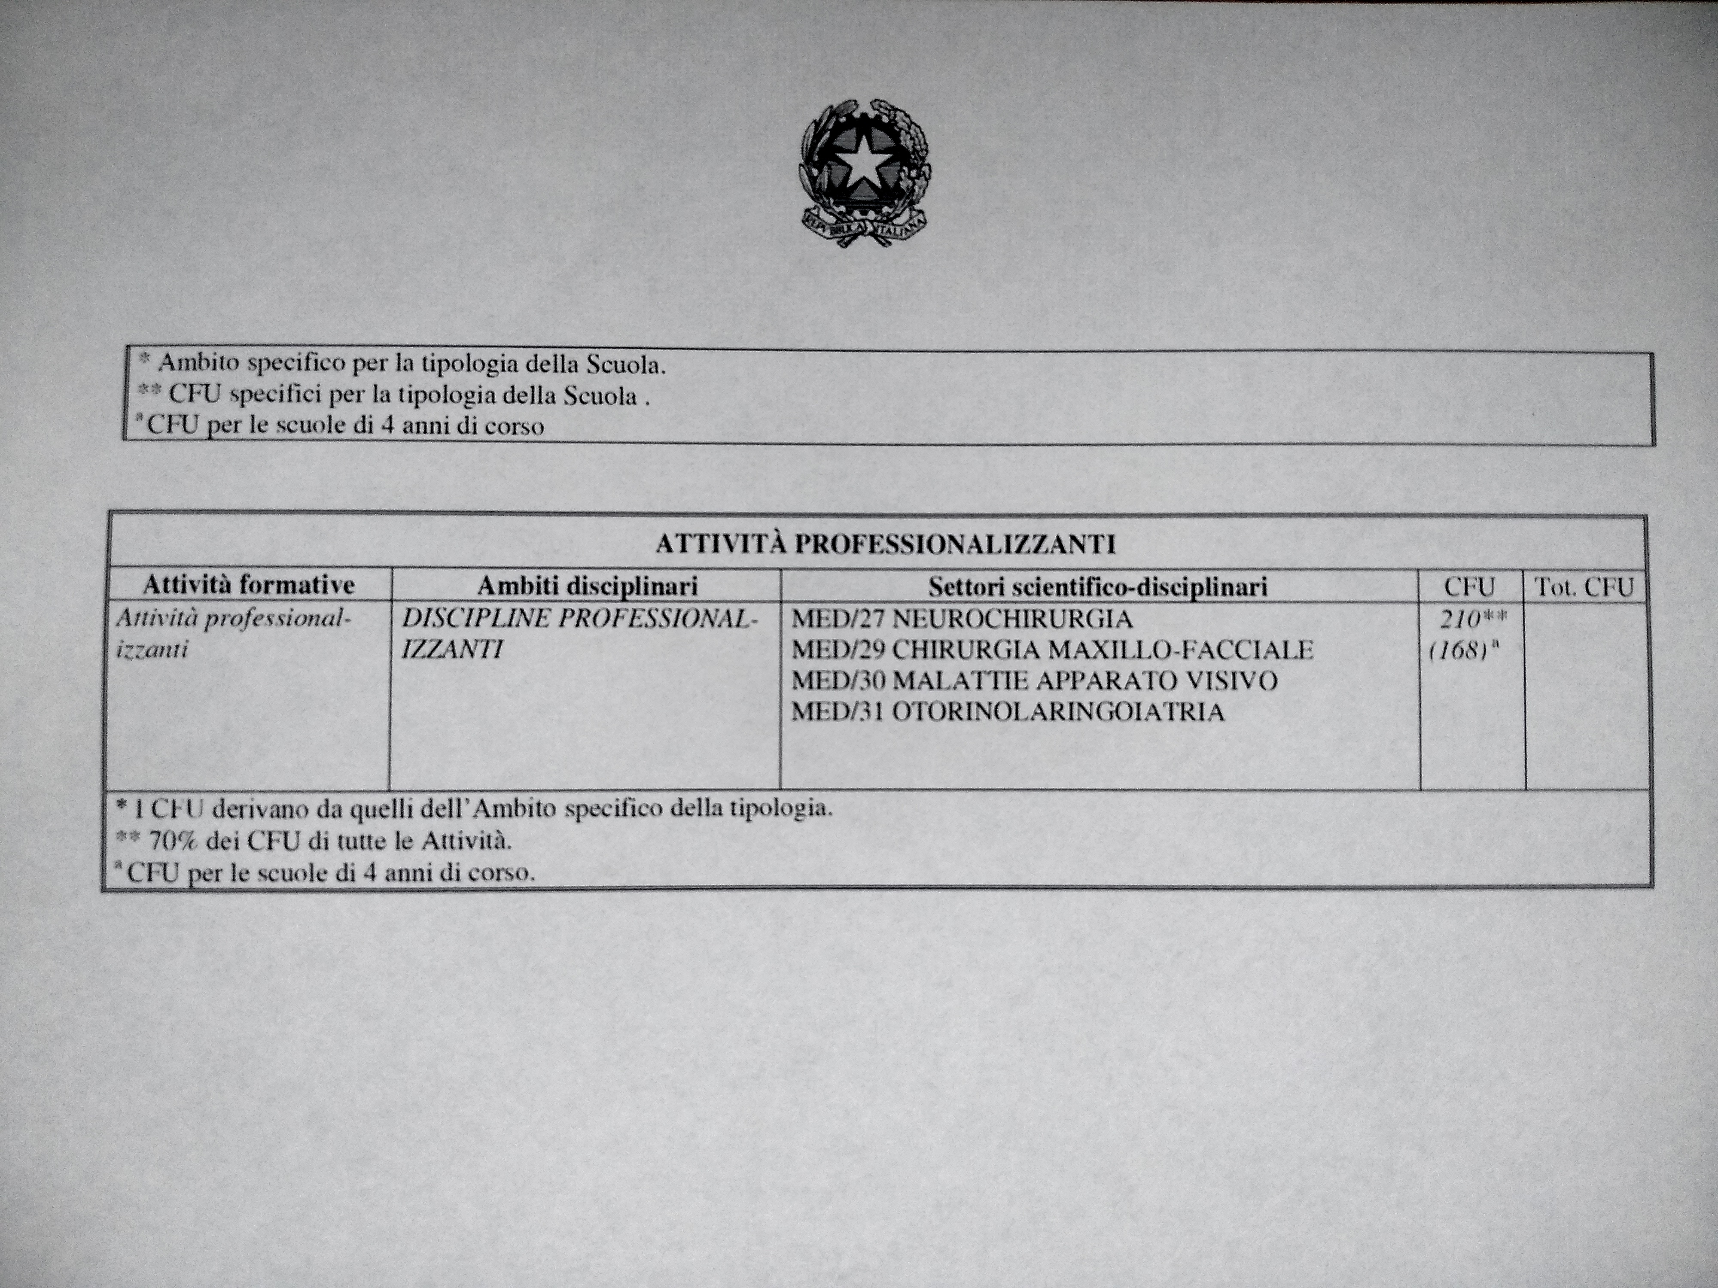

Slide 14
Sbocchi occupazionali
Attività ambulatoriale e chirurgica nel SSN e nel privato
Attività ospedaliera con possibilità di implementare percorsi superspecialistici
Carriera universitaria (didattica, ricerca)
Medico termalista
Collaborazioni multidisciplinari

Slide 15
Prof. Gian Gaetano Ferri
Dipartimento di Scienze Mediche e Chirurgiche (DIMEC)
giangaetano.ferri@unibo.it

